Slide 1
ASP.NET Core MVC
Добавяне на контролер към приложението

Slide 2
ASP.NET Core MVC
Архитектурният модел Model-View-Controller (MVC) разделя приложението на три основни компонента: M odel, V iew и C ontroller.
Моделът MVC ви помага да създавате приложения, които са по -тествани и по -лесни за актуализиране

Slide 3
ASP.NET Core MVC
Приложенията, базирани на MVC, съдържат:
М odels:
класове, които представляват данните на приложението.
Класовете модели използват логика за валидиране, за да наложат бизнес правила за тези данни.
Обикновено обектите на модела извличат и съхраняват състоянието на модела в база данни.
В този урок Movie модел извлича филмови данни от база данни, предоставя ги на изгледа или ги актуализира. Актуализираните данни се записват в база данни.

Slide 4
ASP.NET Core MVC
V iews:
Изгледите са компонентите, които показват потребителския интерфейс на приложението (UI).
По принцип този потребителски интерфейс показва данните за модела.
С ontrollers: класове, които:
Обработват заявките на браузъра.
Извличане на данни за модела.
Извикват шаблони за изглед, които връщат отговор.

Slide 5
ASP.NET Core MVC
В приложение MVC изгледът показва само информация.
Контролерът обработва и реагира на въвеждане и взаимодействие от потребителя.
Например, контролерът обработва URL сегменти и стойности на низ от заявка и ги предава на модела.
Моделът може да използва тези стойности за запитване в базата данни. Например:
https://localhost:5001/Home/Privacy: посочва Home контролера и Privacy действието.
https://localhost:5001/Movies/Edit/5: е заявка за редактиране на филма с ID = 5 с помощта на Movies контролера и Edit действието.

Slide 6
ASP.NET Core MVC
Архитектурният модел на MVC разделя приложението на три основни групи компоненти:
Модели, Изгледи и Контролери.
Този модел помага да се постигне разделяне на грижите:
Логиката на потребителския интерфейс принадлежи на изгледа.
Входната логика принадлежи на контролера.
Бизнес логиката принадлежи към модела.
Това разделяне помага за управление на сложността при изграждането на приложение
Дава възможност за работа по един аспект на внедряването наведнъж, без да се засяга кода на друг.
Например, можете да работите върху кода на изгледа, без да зависите от кода на бизнес логиката.

Slide 7
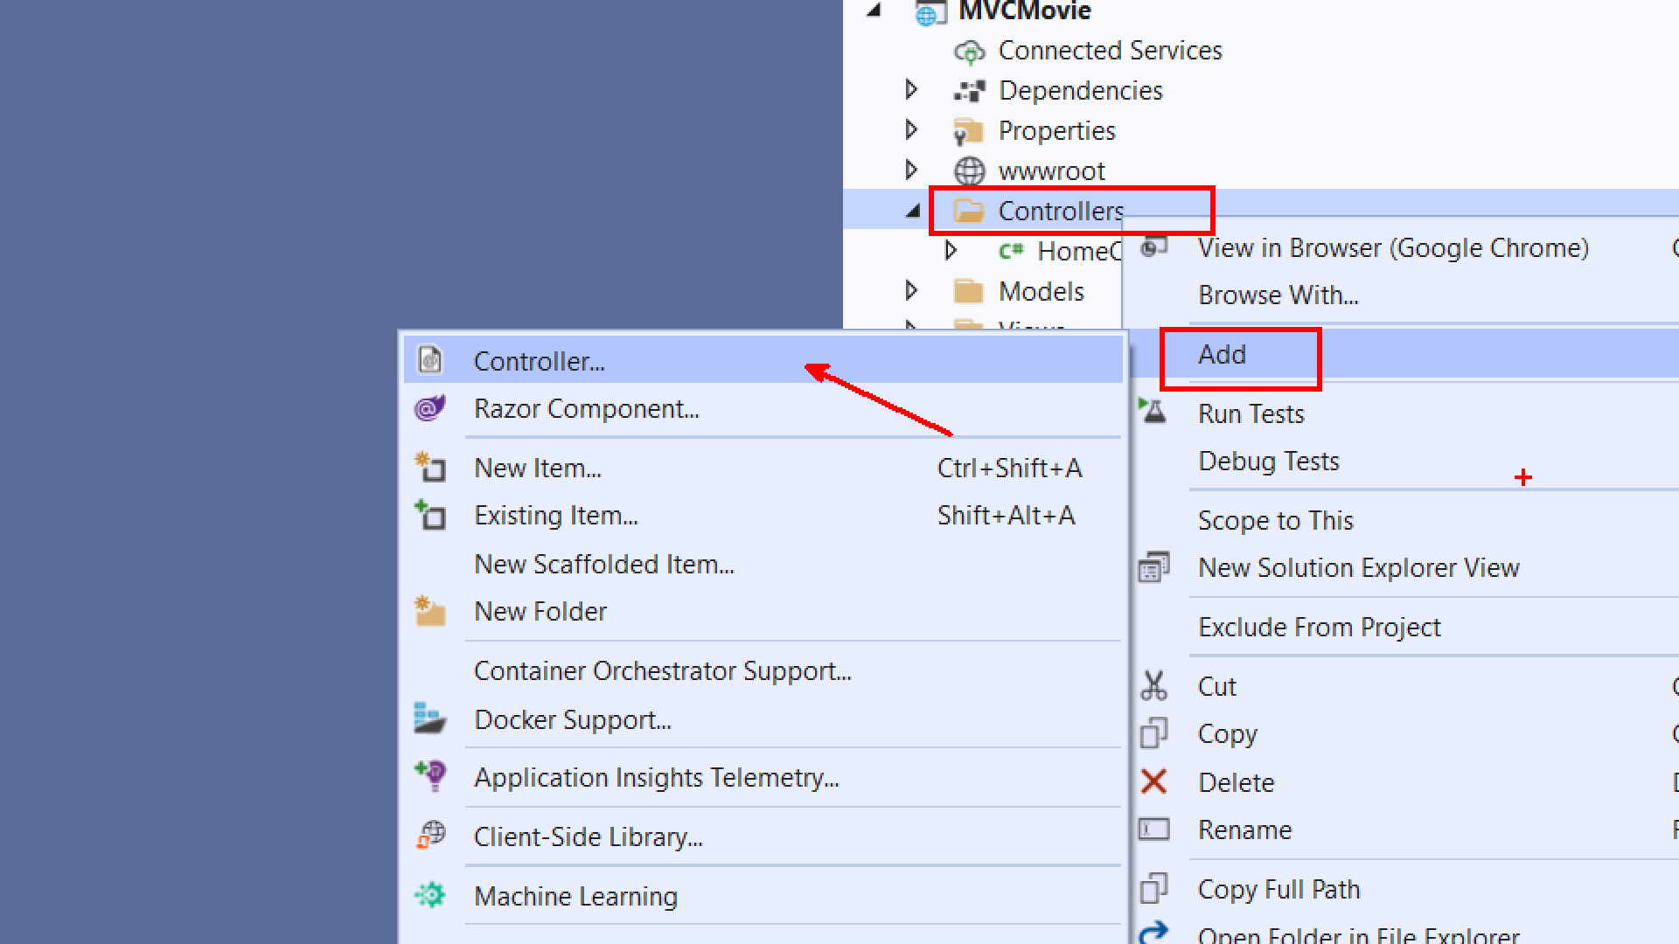
Добавете контролер
В папка Controllers от Solution Explorer с десен бутон на мишката изберете Add->Controller

Slide 8
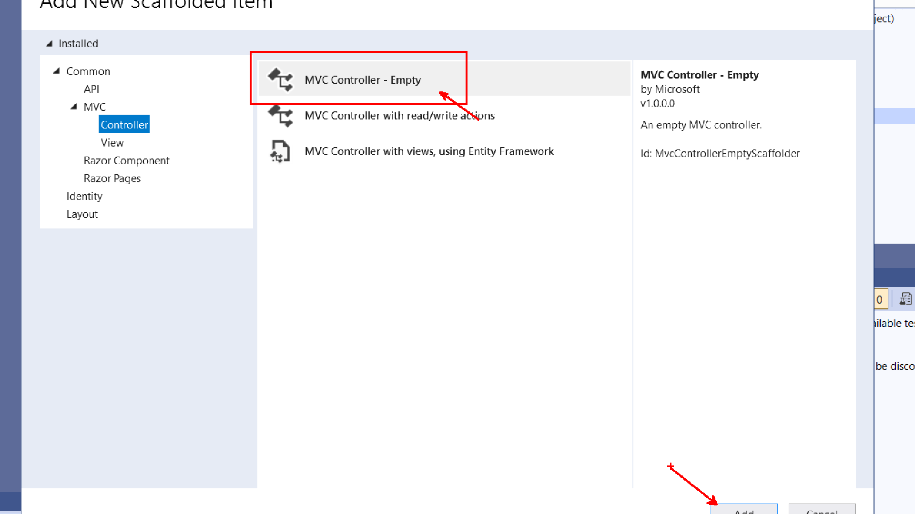
Добавете контролер
В отворилият се прозорец изберете MVC Controller - Empty

Slide 9
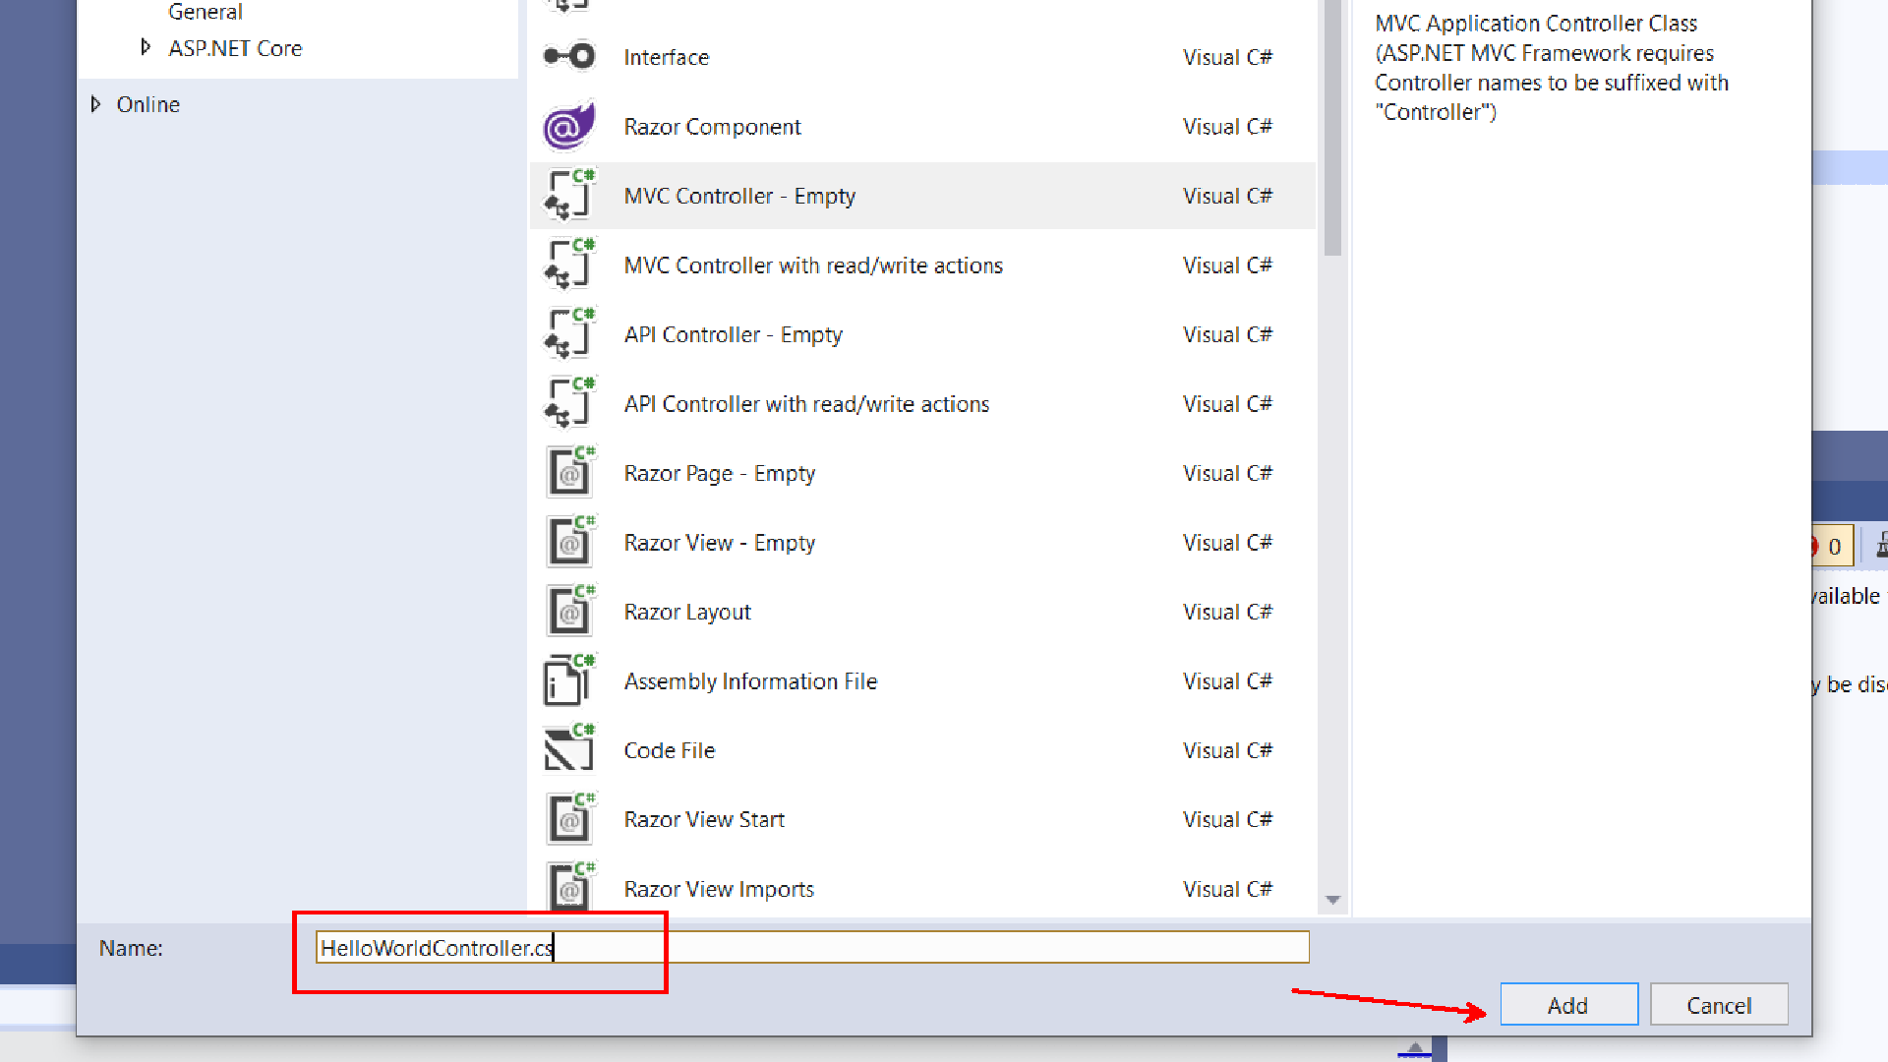
Добавете контролер
За име Name: на контролера задайте HelloWorldController

Slide 10
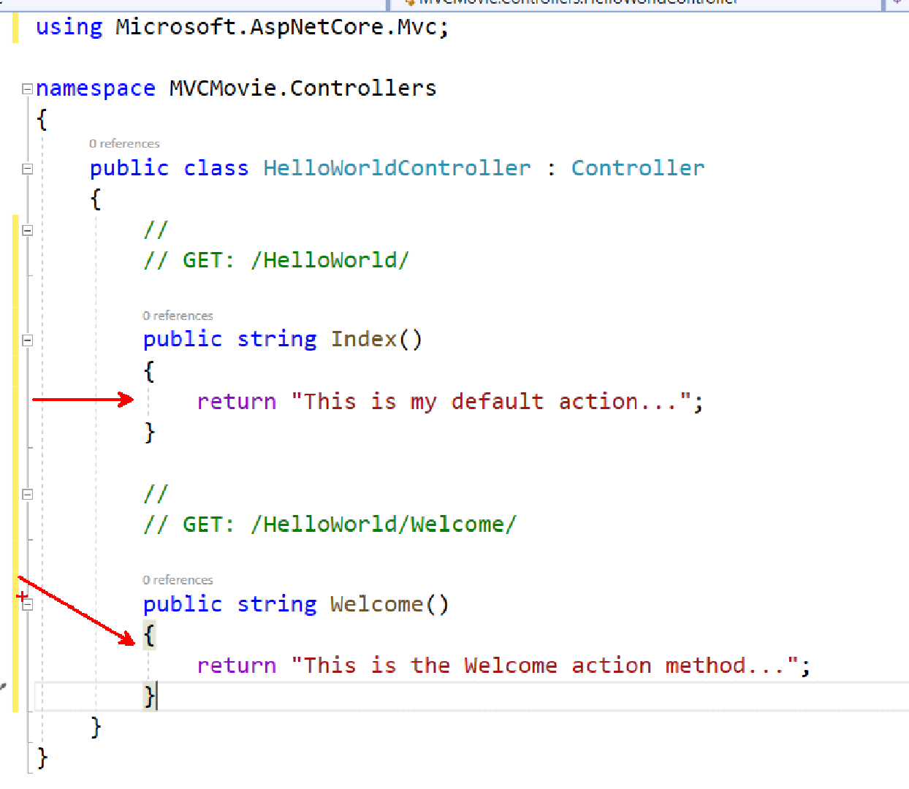
Добавете контролер
това е HTTP GET метод, който се извиква чрез добавяне на /HelloWorld/към основния URL адрес
Заменете съдържанието на Controllers/HelloWorldController.cs със следното:
Всеки public метод в контролера се извиква като HTTP endpoint.
И двата метода връщат низ.
Обърнете внимание на коментарите, предхождащи всеки метод.
HTTP GET метод, който се извиква чрез добавяне на /HelloWorld/Welcome/ към URL адреса.

Slide 11
Controllers
HTTP endpoints:
URL адрес за насочване в уеб приложението, като например https: // localhost: 5001/HelloWorld.
Мрежовото местоположение на уеб сървъра, включително TCP порта: localhost: 5001.
Целевият URI: HelloWorld.

Slide 12
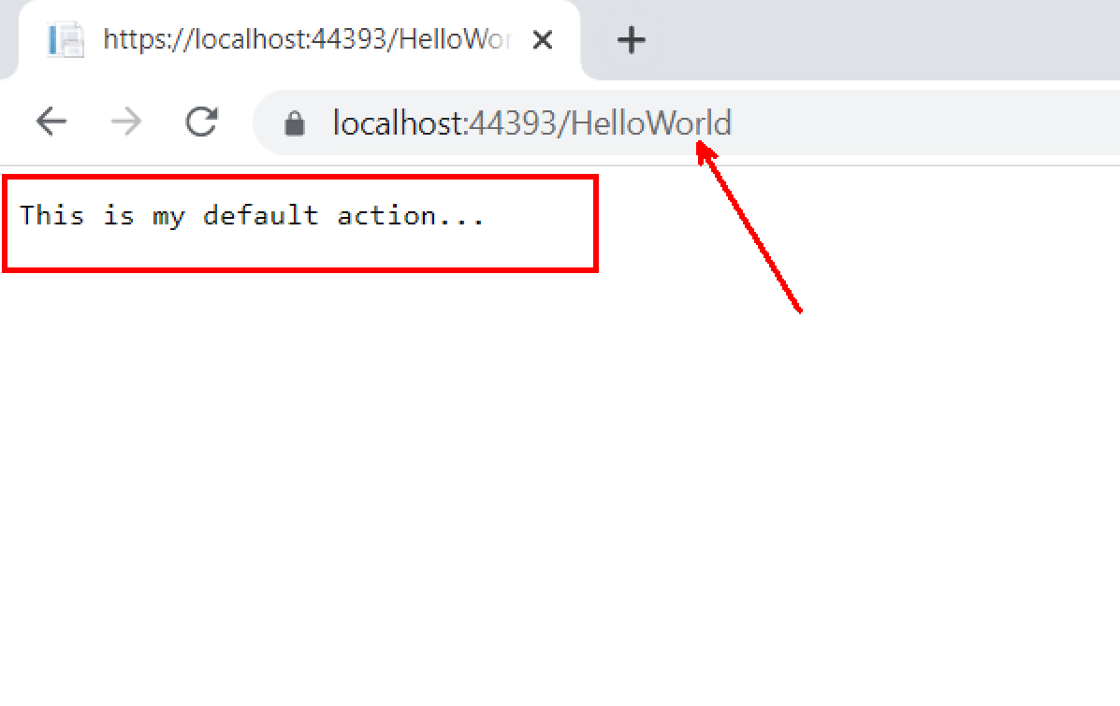
Controllers
Стартирайте приложението
Добавете „HelloWorld“ към пътя в адресната лента.

Slide 13
Маршрутизиране
Контролерите на ASP.NET Core използват middleware за маршрутизиране, за да съответстват на URL адресите на входящите заявки и да ги съпоставят с Actions . Шаблони на маршрути:
Дефинирани са в Startup.cs файла или атрибути.
Описват как URL пътищата се съпоставят с Actions.
Използват се за генериране на URL адреси за връзки. Генерираните връзки обикновено се връщат в отговорите.

Slide 14
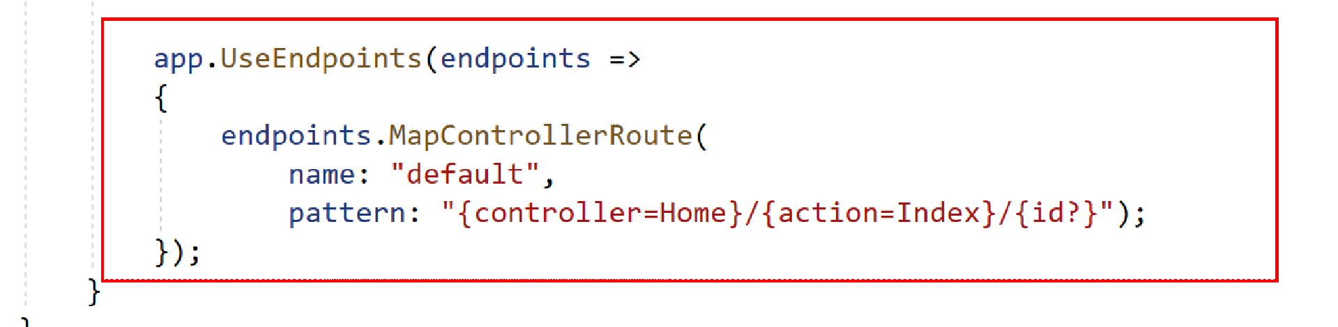
Стандартен маршрут
Startup.Configure обикновено има код, подобен на следния, когато използвате конвенционално маршрутизиране:
Вътре в извикването към UseEndpoints, MapControllerRoute се използва за създаване на един маршрут.
Единичният маршрут се нарича маршрут по подразбиране.
Повечето приложения с контролери и изгледи използват шаблон на маршрут, подобен на маршрута по подразбиране.
API на REST трябва да използват маршрутизиране на атрибути.

Slide 15
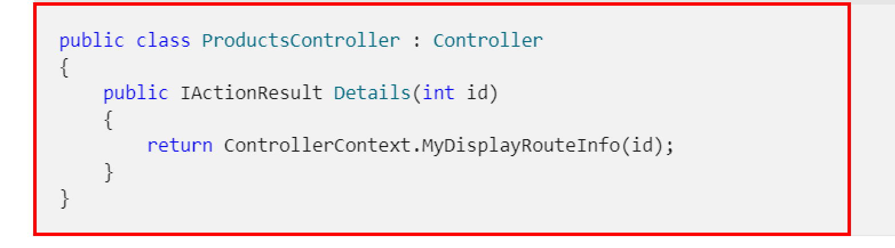
Стандартен маршрут
Шаблонът на маршрута „{controller = Home}/{action = Index}/{id?}“:
Съвпада с URL пътека като /Products/Details/5
Извлича стойностите на маршрута {controller = Products, action = Details, id = 5}, като символизира пътя.
Извличането на стойности на маршрута води до съвпадение, ако приложението има контролер с име ProductsController и действие Details:

Slide 16
маршрутизиране
Когато отворите приложението и не предоставяте никакви URL сегменти, по подразбиране той използва контролера „Home“ и метода „Index“, посочен в реда на шаблона, описан по-горе. В предходните URL сегменти:
Първият URL сегмент определя класа на контролера за изпълнение. Така че localhost:5001/HelloWorld съответства на класа на контролера HelloWorld .
Втората част на URL сегмента определя метода на действие на класа. Така localhost:5001/HelloWorld/Index причинява изпълнението на Index метода на HelloWorldController класа.
Забележете, че трябваше само да прегледате localhost:5001/HelloWorld и Index методът е извикан по подразбиране. Index е методът по подразбиране, който ще бъде извикан на контролер, ако името на метода не е изрично посочено.
Третата част от URL сегмента (id) е за данни за маршрута.

Slide 17
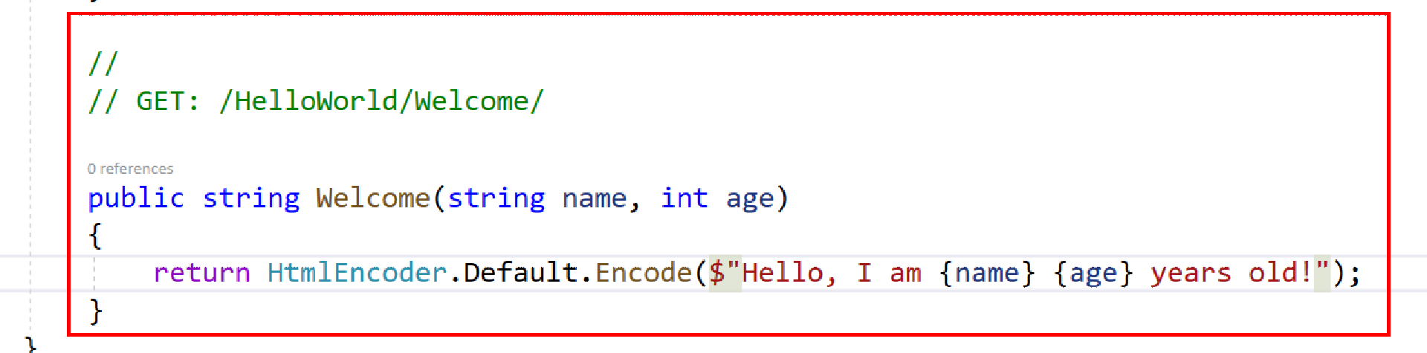
маршрутизиране
Все още не сте използвали [Parameters] частта от URL адреса.
Променете кода, за да предадете информация за параметри от URL адреса на контролера. Например:
/HelloWorld/Welcome?name=Ivan&age=12
Променете Welcome метода, за да включите два параметъра, както е показано в следния код.
HtmlEncoder.Default.Encode защитава приложението от злонамерено въвеждане, например чрез JavaScript.

Slide 18
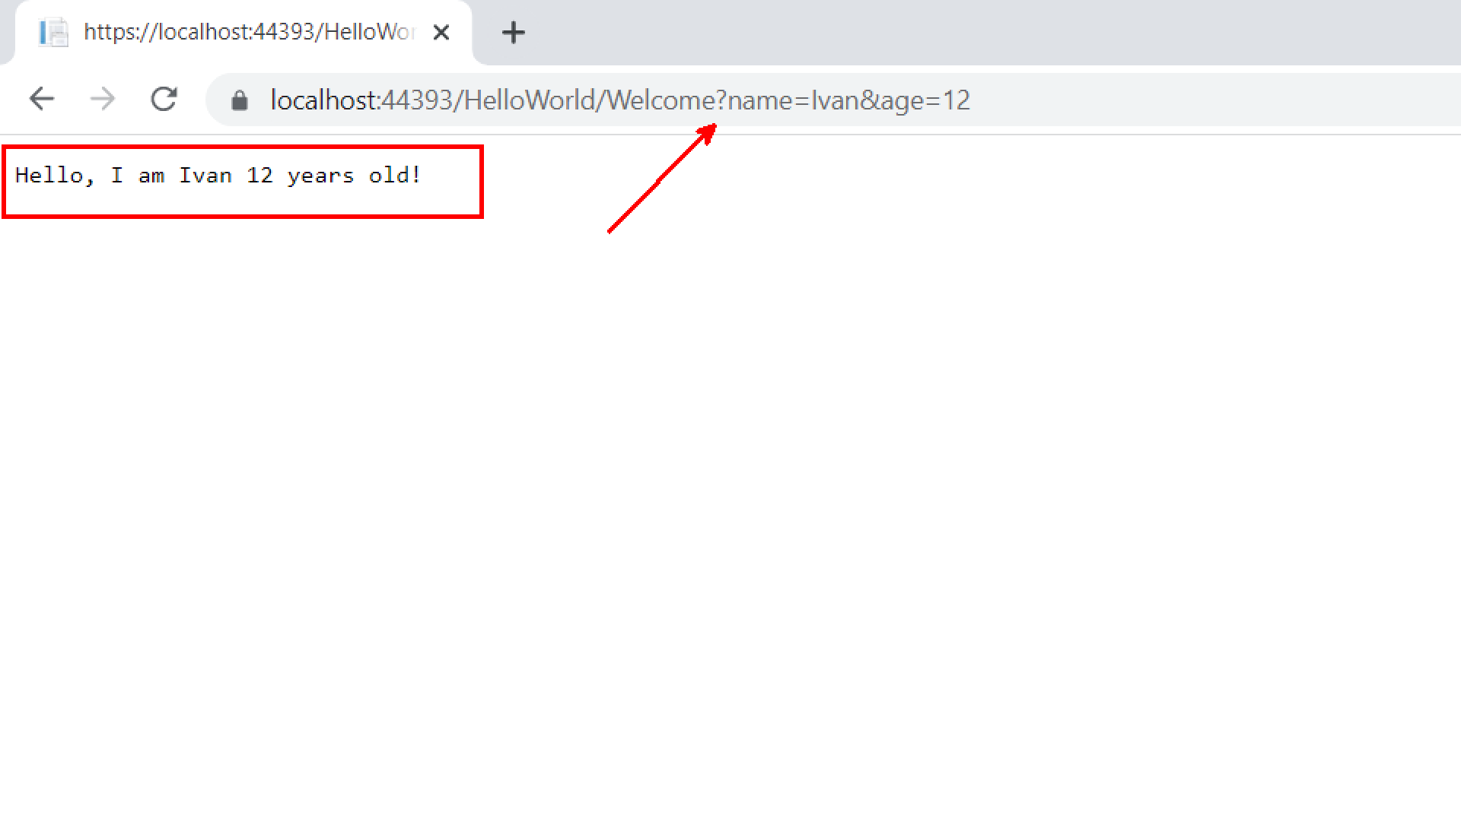
маршрутизиране
Използва се HtmlEncoder.Default.Encodeза защита на приложението от злонамерено въвеждане, например чрез JavaScript.
Използва се HtmlEncoder.Default.Encodeза защита на приложението от злонамерено въвеждане, например чрез JavaScript.
Стартирайте приложението и да отидете до: https://localhost:{PORT}/HelloWorld/Welcome?name=Rick&numtimes=4.
Стартирайте приложението и отидете до:
https://localhost:{PORT}/HelloWorld/Welcome?name=Ivan&age=12 (пробвайте с различни стойности)
Системата за свързване на модела MVC автоматично напасва именуваните параметри от низа на заявката до параметрите в метода.

Slide 19
маршрутизиране
Параметрите на URL сегмента не се използват.
Параметрите name и age се предават в низа на заявката (query string).
? (въпросителен знак) в горния URL адрес е разделител И след него следва низът на заявката.
Символът & разделя двойки поле-стойност.

Slide 20
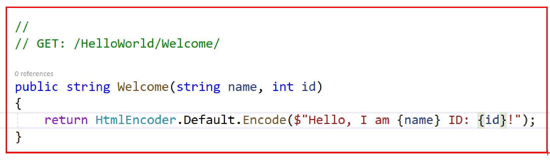
маршрутизиране
Заменете метода Welcome със следния код:
Стартирайте приложението и въведете следния URL адрес:
https://localhost:{PORT}/HelloWorld/Welcome/3?Name=Ivan

Slide 21
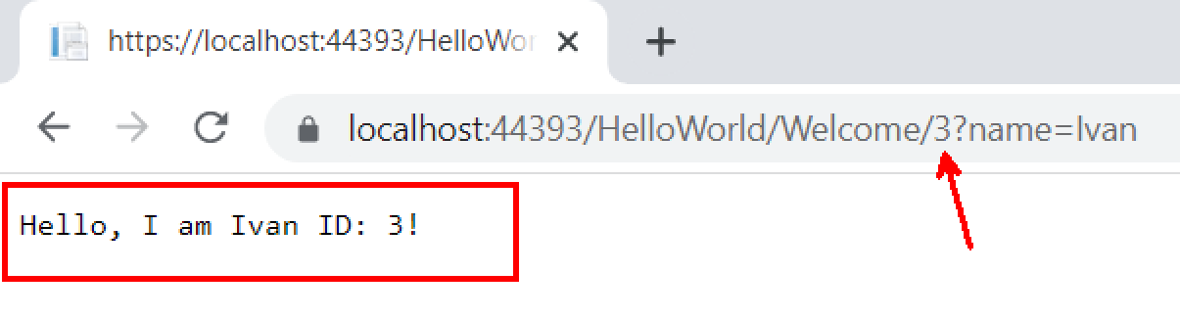
маршрутизиране
В този URL адрес:
Третият URL сегмент съвпада с route параметъра, който отговаря за id
Методът Welcome съдържа параметър id, който съответства на URL шаблона в метода MapControllerRoute.
? стартира низа на заявката.

